Slide 1

Studiodontho
Découverte
Application éducative mobile-first dans le domaine dentaire
+
Professionnel
Projet final B1 - Tevaitea Doom

Slide 2
PLAN
02
Déroulement de la soutenance
Introduction et besoin réel
Objectifs et concept de l’application
Choix techniques et architecture
Méthodologie de développement
Résultats, démonstration et difficultés
Améliorations futures et conclusion
Studiodontho - Projet final B1

Slide 3
INTRODUCTION
03
Studiodontho vous accompagne dans l’apprentissage dentaire
Apprendre, s’entraîner et progresser grâce à des exercices, des cours et un classement motivant.
Une application éducative pensée comme un parcours.
Studiodontho - Projet final B1

Slide 4
INTRODUCTION
04
Pourquoi j’ai choisi ce domaine ?
Un réel besoin.
Les utilisateurs n’ont pas toujours le même niveau de départ.
On peut se demander ce que le dentiste peut nous faire.
La progression et les tests rendent l’apprentissage plus motivant.
Studiodontho - Projet final B1

Slide 5
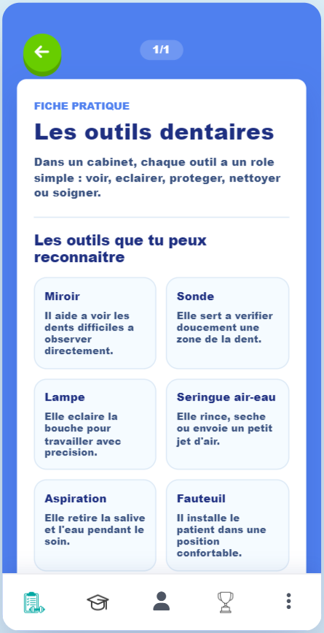
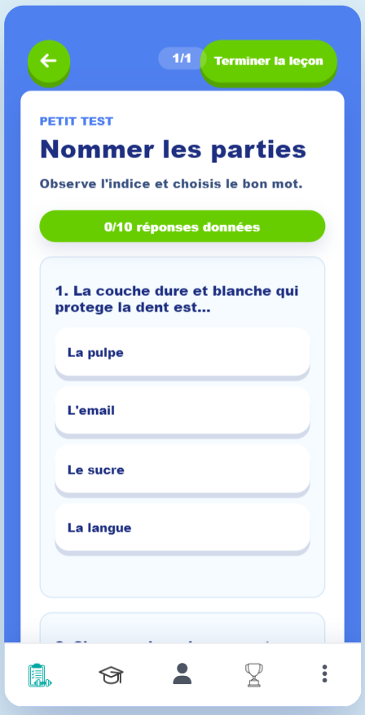
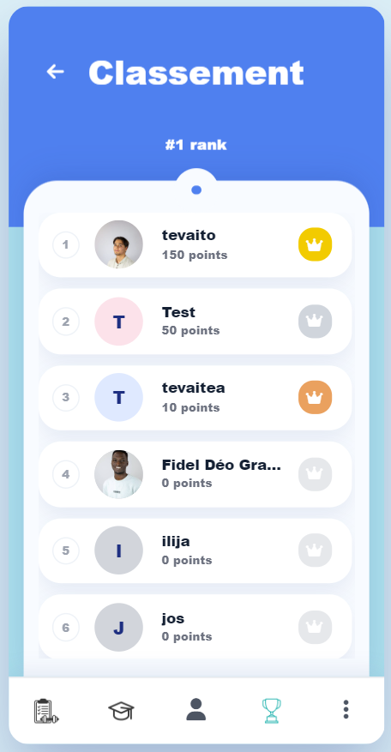
OBJECTIFS
05
Avec Studiodontho, l’utilisateur peut...
• Apprendre
• S’entraîner
• Progresser
Consulter des fiches résumées et des contenus adaptés au niveau.
Faire des quiz, tests, exercices et cas pratiques.
Valider des chemins, gagner des points et suivre son classement.
Studiodontho - Projet final B1

Slide 6
MÉTHODOLOGIE
06
Conception de l’interface
L’interface devait ressembler à une application mobile, pas à un site vitrine.
Format téléphone, footer fixe et navigation simple.
Couleurs rassurantes liées au domaine : bleu médical, turquoise, vert doux et blanc.
Transitions fluides entre les pages pour garder une sensation d’application.
Écrans adaptés au profil, au mode et à la progression de l’utilisateur.
Studiodontho - Projet final B1

Slide 7
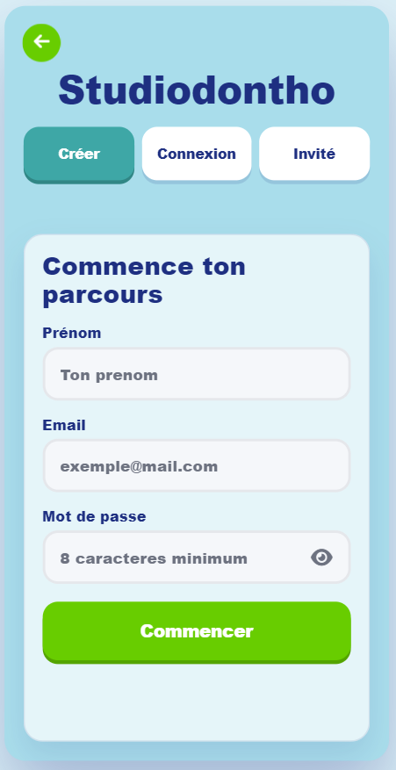
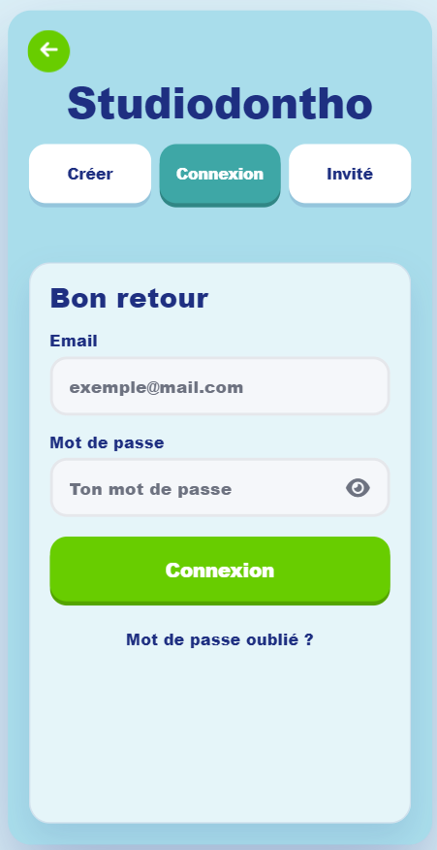
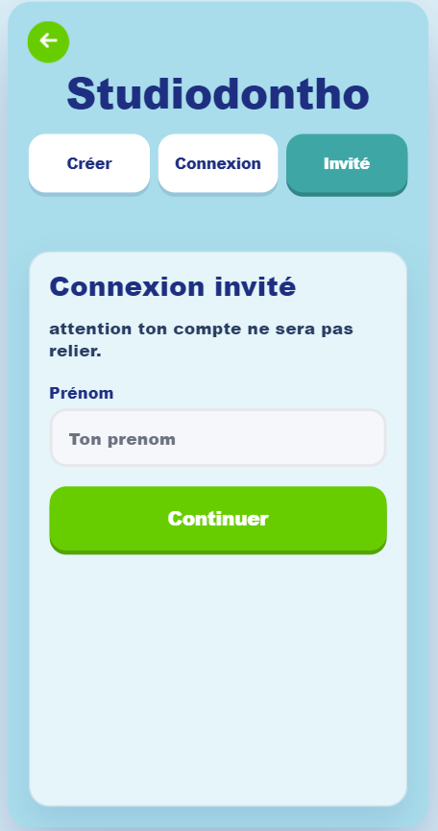
RÉSULTATS
07
Le Login
La gestion des comptes est fonctionnelle.
3
Inscription
Connexion
Compte invité
Création de compte avec email, prénom et mot de passe sécurisé.
Vérification du mot de passe hashé et création de session.
Accès rapide sans email, avec avertissement à la déconnexion.
Studiodontho - Projet final B1

Slide 8
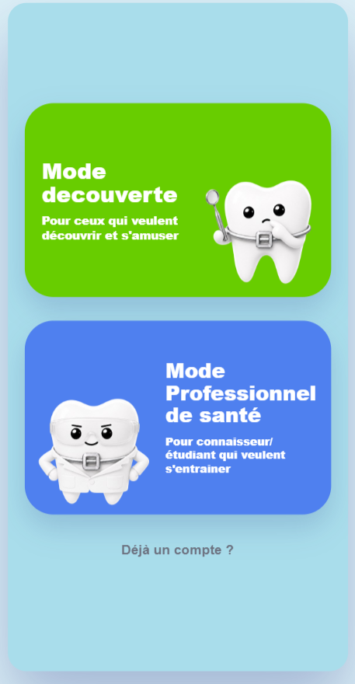
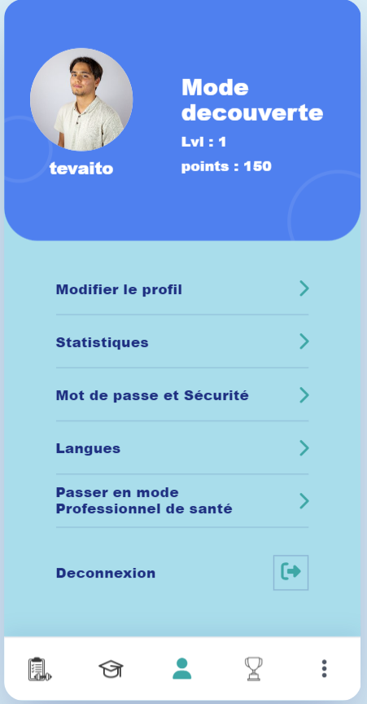
RÉSULTATS
08
Modes et profil utilisateur
Un même compte peut avoir deux espaces séparés.
Profil
Prénom, photo, statistiques, mode actif et actions rapides.
1
3
Mode découverte
Contenus simplifiés pour apprendre sans connaissances préalables.
Mode professionnel
2
Contenus plus techniques pour étudiants ou connaisseurs.
Studiodontho - Projet final B1

Slide 9
TECHNIQUE
09
Choix techniques
On va en voir un peu plus juste après
Frontend
Backend
Base
HTML, CSS et JavaScript pour construire une interface mobile interactive.
Node.js et Express pour gérer les API, les comptes et la progression.
MySQL avec Docker et phpMyAdmin pour stocker et contrôler les données.
Studiodontho - Projet final B1

Slide 10
TECHNIQUE
10
Sécurité et outils complémentaires
Les choix techniques protègent les comptes et accélèrent le développement.
Sécurité
Outils
bcrypt pour hasher les mots de passe
Nodemailer pour le reset password
sessions stockées en base
Font Awesome pour les icônes
Les points ne sont pas stockés en base de données, ils sont calculés directement.
Codex pour débloquer et structurer
rate limit sur les routes sensibles
Tests réguliers dans le navigateur
Studiodontho - Projet final B1

Slide 11
TECHNIQUE
11
Structure de la base de données
Les données sont séparées selon leur rôle.
users
Comptes : prénom, email, mot de passe hashé, mode actuel, photo.
path_progress
Progression : mode, monde, chemin, test réussi, date de validation.
password_reset_tokens
Mot de passe oublié : token hashé, expiration, utilisation unique.
user_sessions
Connexion : session stockée côté serveur avec expiration.
Les points sont calculés depuis path_progress : chemins validés x 10.
Studiodontho - Projet final B1

Slide 12
MÉTHODOLOGIE
12
Méthodologie de développement
Le projet a été construit étape par étape.
Définition du besoin, des modes et des pages principales.
Création du frontend mobile-first, puis séparation frontend/backend.
Ajout progressif des fonctionnalités : compte, profil, chemins, quiz, points.
Tests réguliers avec le navigateur, la base MySQL et phpMyAdmin.
Studiodontho - Projet final B1

Slide 13
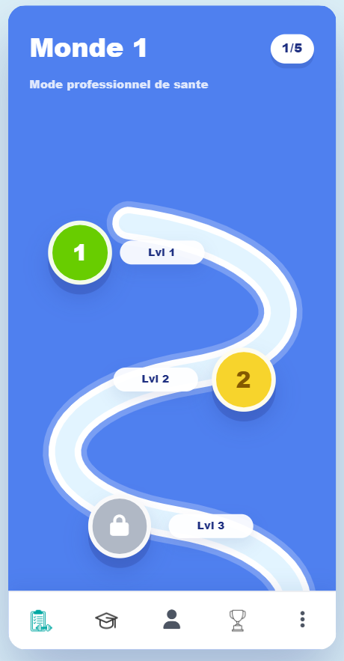
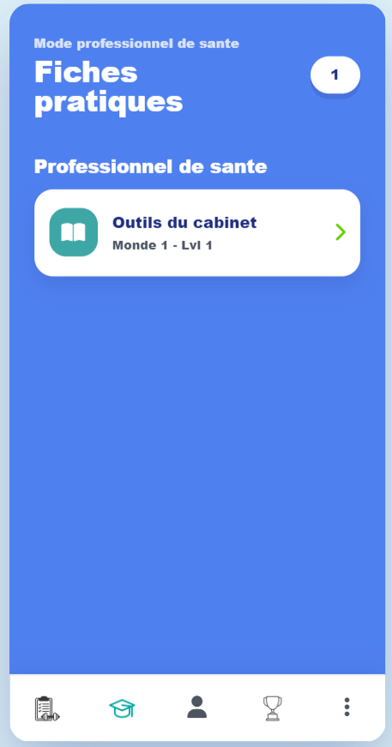
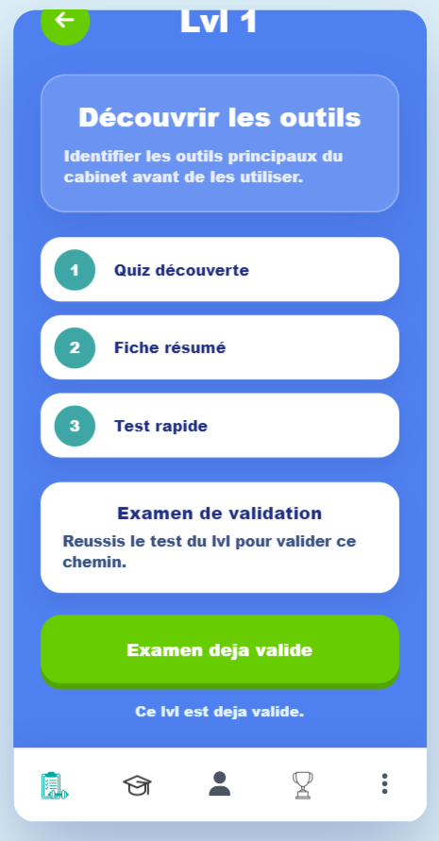
RÉSULTATS
13
Chemins d’apprentissage
Le contenu est organisé en mondes, chemins et leçons.
Déblocage
Fiches
Tests
Le chemin suivant dépend de la réussite du précédent.
Les fiches résumées débloquées apparaissent dans le menu cours.
Un chemin est validé quand le test final est réussi.
1
3
Studiodontho - Projet final B1

Slide 14
RÉSULTATS
15
Résultats obtenus
Le produit final répond aux objectifs initiaux.
Application mobile fonctionnelle avec plusieurs pages reliées.
Création de compte, connexion, invité, profil et déconnexion.
Progression sauvegardée en base avec points et classement.
Quiz, tests, fiches pratiques, changement de mode et menu footer.
Studiodontho - Projet final B1

Slide 15
DIFFICULTÉS
16
Difficultés et solutions
Les problèmes rencontrés ont aidé à structurer le projet.
Difficultés
Solutions
Séparer les deux modes
Champ current_mode et mode dans path_progress
Calculer les points sans doublons
Points calculés depuis la base
Protéger les pages privées
Vérification de session côté serveur
Adapter l’app au mobile
Transitions et format mobile-first
Studiodontho - Projet final B1

Slide 16
DÉMONSTRATION
17
Démonstration du projet
Studiodontho - Projet final B1

Slide 17
FUTUR
18
Améliorations possibles
Le prototype peut encore évoluer.
Ajouter plus de mondes, chemins, images cliniques et radios.
Ajouter des badges, plus de statistiques et une traduction complète.
Renforcer la sécurité pour une vraie mise en production.
Étudier une future version React Native ou application mobile native.
Studiodontho - Projet final B1

Slide 18
FIN
Merci pour votre attention
Démonstration visuelle de Studiodontho

